Slide 1
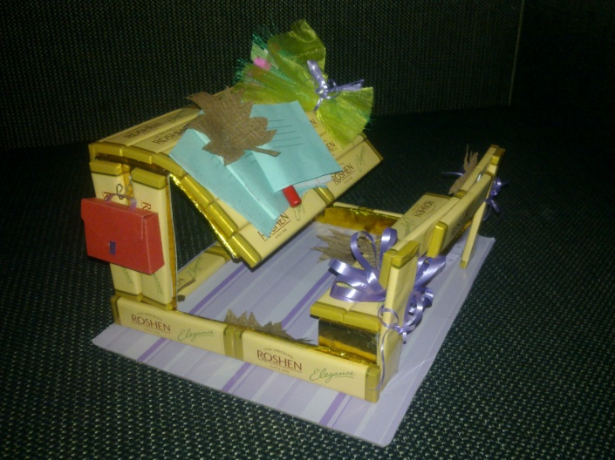
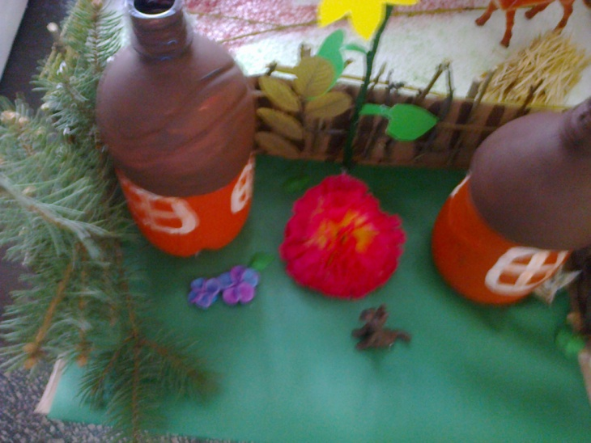
1.Вироби з різного матеріалу без втручань в природу…
2.ЕКОінновація
3.Карнаух Ксенія, Карнаух Максим, Зайченко Олег, Самарська Катерина, Проценко Володимир
4. Запорізький навчально-виховний комплекс №42; адреса : вулиця Шевченка, 277а ;телефон: 65-32-48; електронна пошта: znvk42@ukr.net
5.Ахмадєєва Світлана Миколаївна,ЗНВК №42, вчитель початкових класів,68-87-23

Slide 2
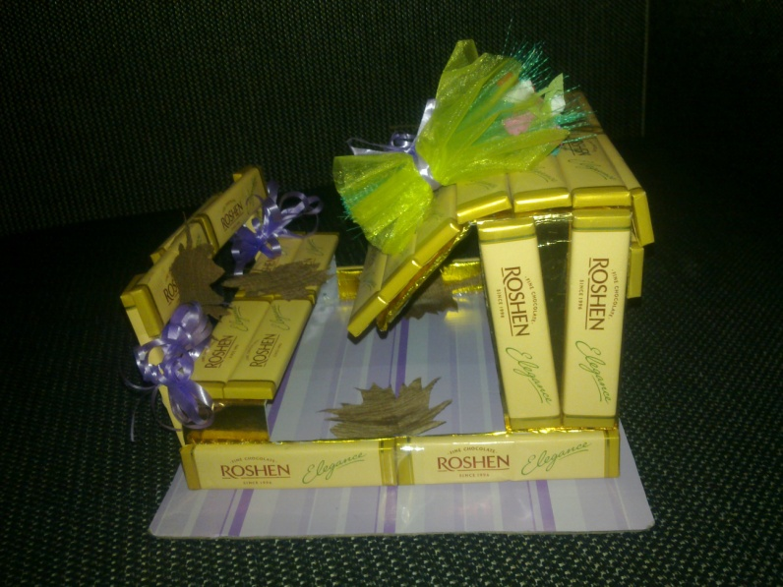
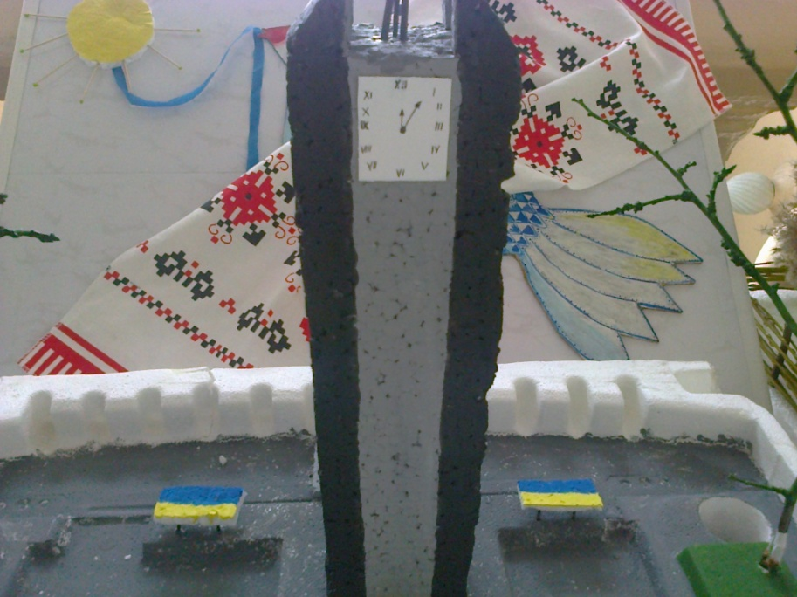
На нашу думку екологічна проблема є не тільки в нашому районі. Але нас вчитель навчає виробляти сувеніри, прикраси не тільки з природного матеріалу, а й підручних матеріалів, а саме : з цукерок, ватних … , смужок, шматків тканини, ниток ,пластикового матеріалу, шарів та ін.

Slide 3
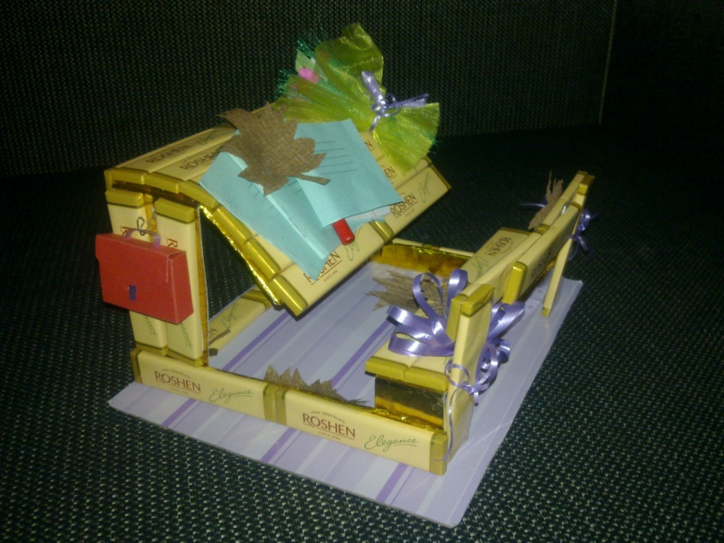
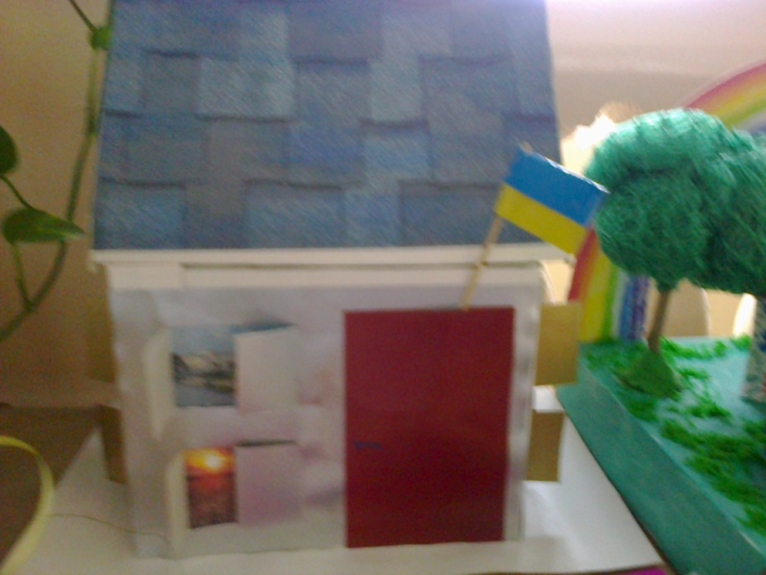
1.Ми не купляємо на новий рік великих справжніх ялинок, а виготовляємо сувеніри з гілочок, які вже викидають або ж замінюємо дощиком.
2.На кожному уроці з праці намагаємося економно використовувати матеріал(навіть маленький шматок кольорового паперу ми використовуємо для аплікації).
3.Складаємо зайвий(використаний папір) і десь 2 рази на рік здаємо в пункти прийому макулатури, а на гроші, які отримали поповнюємо бібліотеку.
4.Книжки, які нам видали у бібліотеці вчасно “лікуємо”.
5.Проводимо рейди по зберіганню шкільного приладдя.

Slide 4
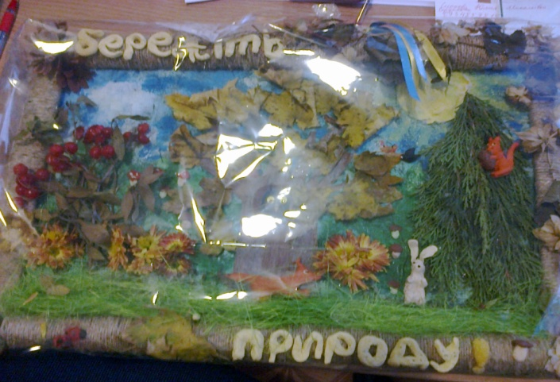
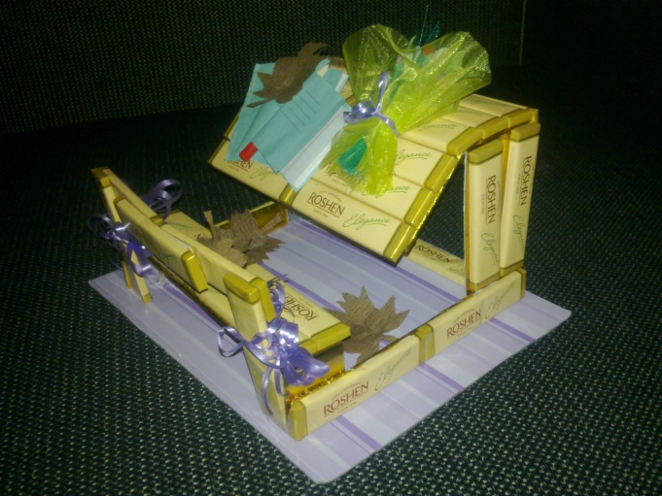
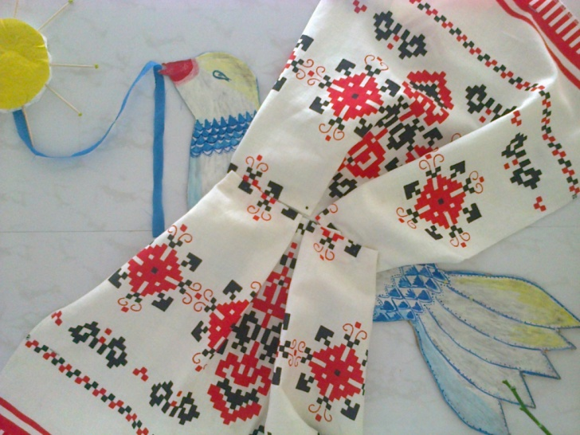
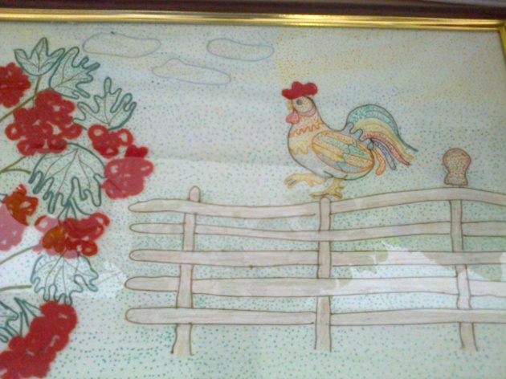
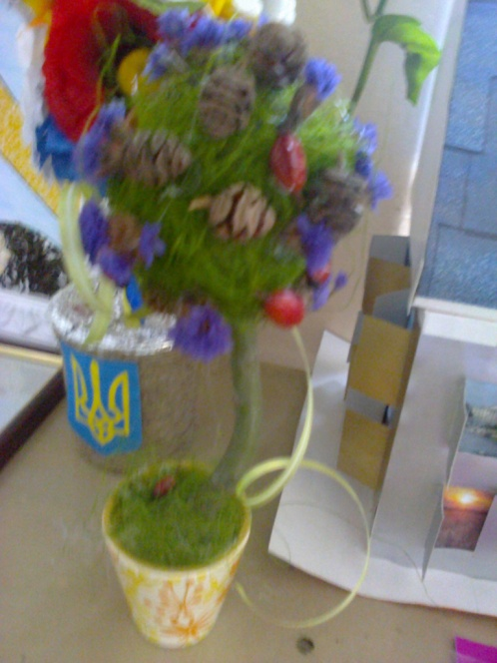
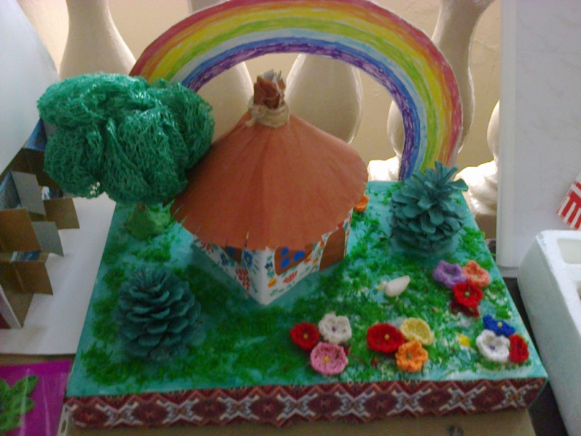
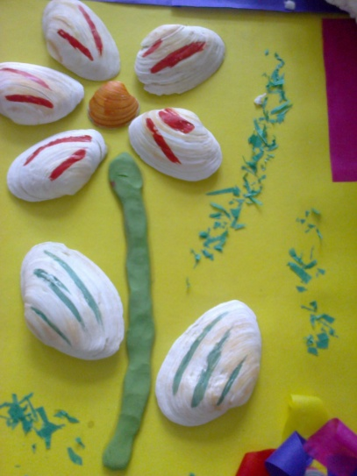
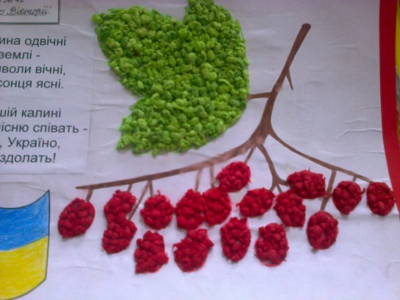

Slide 5
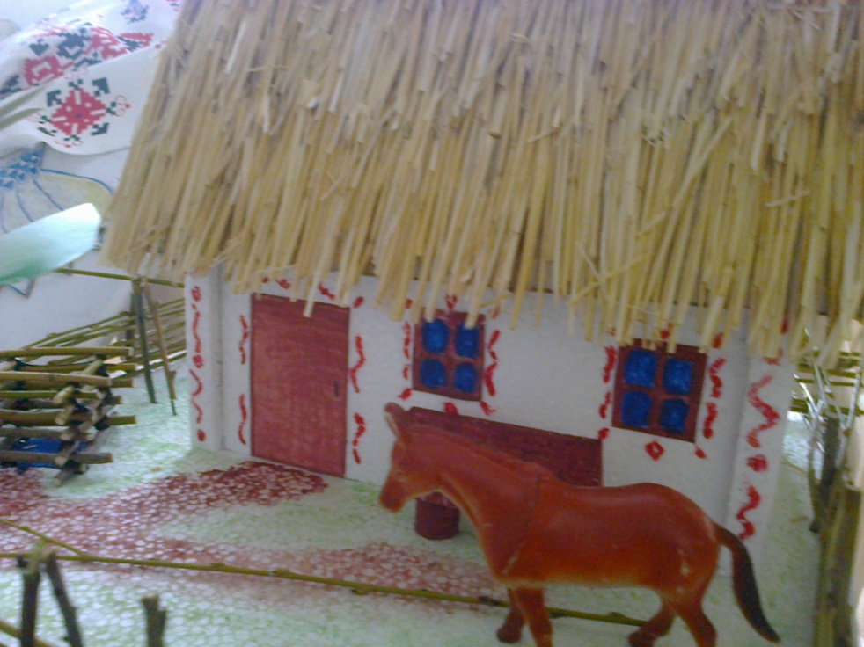
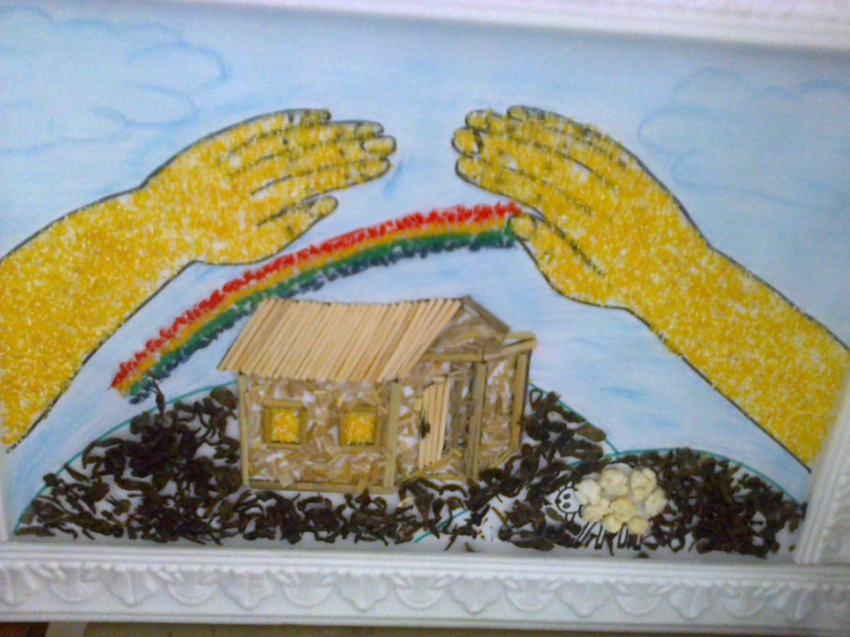
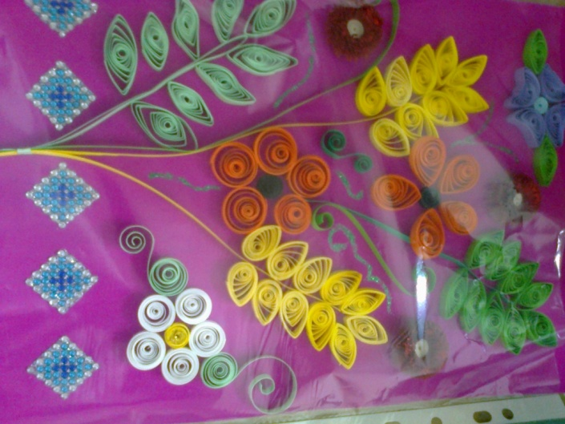
Ми із задоволенням будемо продовжувати свою роботу. Про проведену роботу Ви можете подивитися на сайті:nahalnaskola42.jimdo.com
5.Екологічні проекти:
5.1. «Мало любити свій рідний край, його треба ще й знати!»
5.2. «Цього не треба робити в лісі!»
5.3. «Значення дерев у природі та житті людини»
5.4. «Ми на варті природи»
Ми робимо багато виробів.В цьому році у виставці приймали участь учні 1-4 класів.Близько 50 поделок.

